Slide 1
Teorie a metodika výchovy
- soubor specifických výchovných konceptů (teorií), jejichž znalost je součástí širších profesních kompetencí učitele.
Hana Horká, katedra pedagogiky

Slide 2
Cíl předmětu: osvojení si výchovných kompetencí pro práci ve školním i mimoškolním prostředí. zkušenost s metodami rozvoje osobnosti (oblast volní, mravní, estetická, sociální apod.).
Výstupy:
Na konkrétních příkladech popsat praktické oblasti výchovy a provázat je s vybranými a vhodnými teoriemi s praktickými příklady.
interpretovat získané vědomosti
aplikovat získané vědomosti a dovednosti v praxi
interpretovat aktuální problémy pedagogiky
promyšleně zaujímat stanoviska ke studované problematice
racionálně využívat získané poznatky pro svůj vlastní rozvoj

Slide 3
Sylabus
1. Teorie a metodika výchovy – pojetí předmětu 2. Hodnotová orientace současnosti a výchova 3. Koncepce globální výchovy 4. Dítě ve výchovné situaci 5. Edukátor v roli vychovatele 6. Kázeň a ukázněnost jako společenské a pedagogické jevy 7. Profesně pracovní způsobilost člověka a její edukativní vytváření 8. Výchova ke zdravému životnímu stylu a zdravá škola 9. Koncepce alternativní výchovy 10. Rodina a výchova dětí školního věku 11. Vývoj vztahů mezi školou, rodinou a veřejností 12. Dítě ve sféře vlivů společenského prostředí
Uchazeč vypracuje úkol v rozsahu min. 3 s. a odevzdá do konce semestru vyučujícím.
Zadání úkolu:
Popište výchovnou situaci/ problém a navrhněte způsob jeho řešení, včetně teoretického ukotvení.
Ukončení předmětu: zkouška

Slide 4
Literatura
Bendl, S. (2011). Školní kázeň v teorii a praxi: učebnice pro studenty učitelství. Praha: Triton.
Čáp, J. (1996). Rozvíjení osobnosti a způsob výchovy. Praha: ISV.
Gillernová, I., Kebza, V., & Rymeš, M. (2011). Psychologické aspekty změn v české společnosti: člověk na přelomu tisíciletí. Praha: Grada. (kapitola: 2.3.2 Pojetí rodičovských stylů)
Hofbauer, B. (2004). Děti, mládež a volný čas. Praha: Portál.
Kraus, B., & Poláčková, V., et al. (2001). Člověk, prostředí, výchova. Brno: Paido.
Kučerová, S. Člověk, hodnoty, výchova: kapitoly z filozofie výchovy. Brno: Vlastním nákladem, 1996.

Slide 5
Muchová, L. (2015). Morální výchova v nemorální společnosti? Brno: Centrum pro studium demokracie a kultury.
Průcha, J. (2009). Moderní pedagogika. Praha: Portál.
Rabušicová, M. (2004). Škola a (versus) rodina. Brno: MU.
Strouhal, M. (2013). Teorie výchovy: k vybraným problémům a perspektivám jedné pedagogické disciplíny. Praha: Grada.
Střelec, S. (Ed.). (2004). Studie z teorie a metodiky výchovy I. Brno: MU. (s. 136–146)
Střelec, S. (Ed.). (2006). Studie z teorie a metodiky výchovy II. Brno: MU. (s. 109–123)
Svobodová, J. (2007). Výběr z reformních i současných edukačních koncepcí. Brno: MSD.

Slide 6
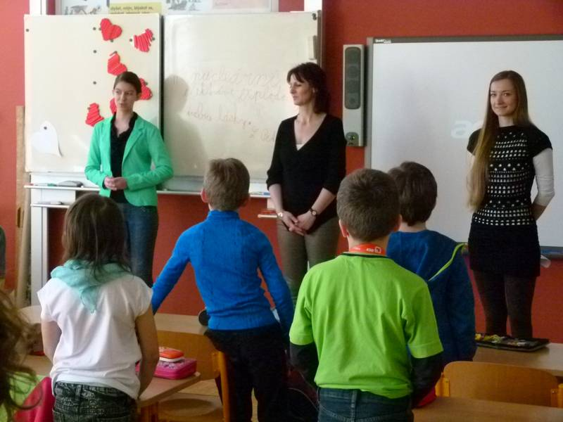
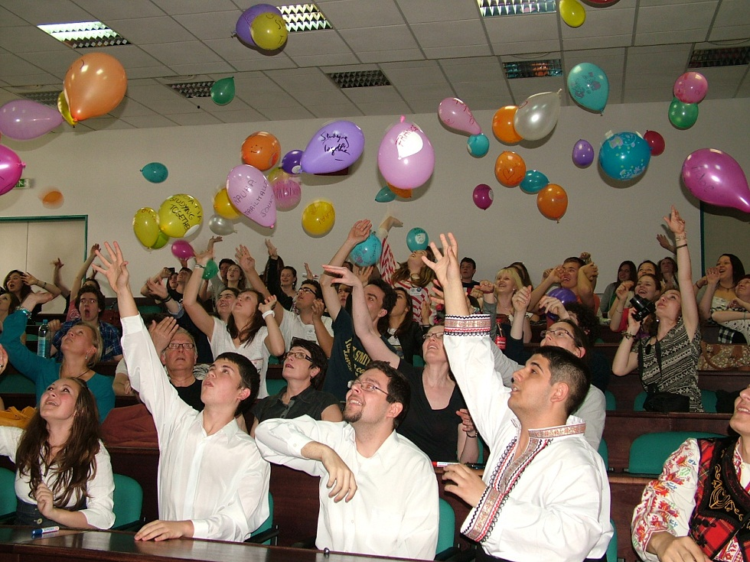
Napište do chatu či sdělte
Co se Vám vybaví, když se řekne „dnešní základní škola“?

